Slide 1
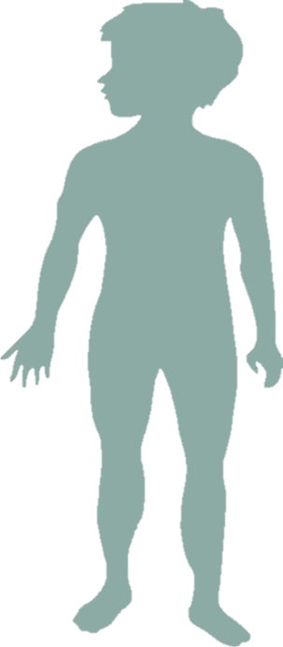
Для детей 3-5 лет
«Строение тела
Человека»

Slide 2
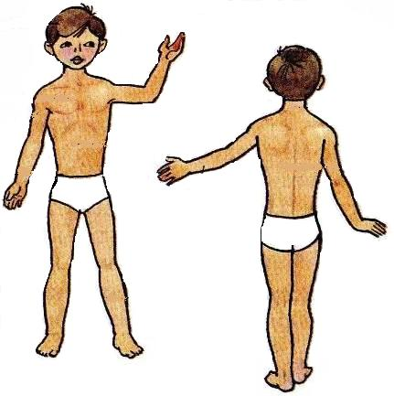
Внешнее строение тела человека

Slide 3
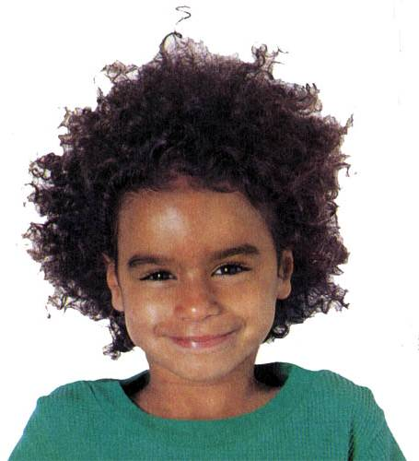
Это – голова.

Slide 4
Это – шея.

Slide 5
Это – живот.

Slide 6
Это – спина.

Slide 7
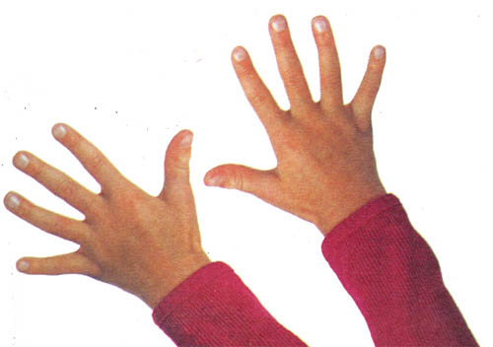
Это – две руки.

Slide 8
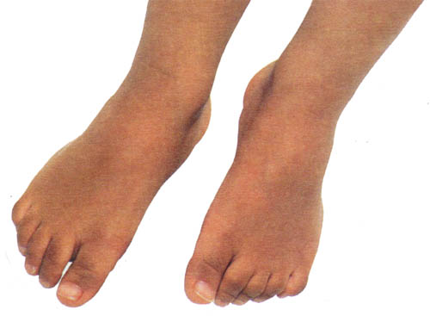
Это – две ноги.

Slide 9
Основные части тела:
Голова
Грудь
Шея
Живот
Спина
Туловище
Рука
Нога

